Slide 1

PERTUMBUHAN SEKTOR INDUSTRI INDONESIA SEBAGAI DAMPAK EKSPANSI INDUSTRI JEPANG
ENTER

Slide 2



KELOMPOK 7
Trisha Caicartica L N
Sausa Firya Kamila
01
1810412150
Universitas Pembangunan Nasional
“Veteran” Jakarta
180564201021
Universitas Maritim
Raja Ali Haji
02
03
04
Emy Zege Silalahi
Azritia Zulianingsih
2183131025
Universitas Negeri Medan
1910631080061
Universitas Singaperbangsa
Karawang

Slide 3
01.
SEJARAH PERKEMBANGAN EKONOMI JEPANG
01
02
03
04
SEBELUM & SESUDAH PD II

Slide 4
RESTORASI MEIJI (PRA-PDII)
Restorasi Meiji atau peristiwa yang dikenal sebagai Periode Renaissance Jepang ini merupakan kembalinya pemerintahan Jepang pada bentuk kekaisaran yang sempat dikuasai oleh pemerintahan Tokugawa Shôgunate selama lebih dari 2 abad lamanya (1607-1867). Setelah memasuki periode Meiji, pemerintahan dibawah rezim Kaisar Mutsuhito mulai melakukan restorasi sistem ekonomi, politik, sosial dan militer menuju modernisasi dan westernisasi. Jepang yang sebelumnya merupakan negara agraris yang minim teknologi dan tertutup mulai terbuka untuk melakukan kerjasama dengan negara-negara lain dan mengejar ketertinggalan ekonomi khususnya dari bangsa Barat.
Untuk mengejar ketertinggalan ekonomi tersebut, Jepang mendorong industrialisasi di negaranya dengan berinvestasi besar-besaran dalam membangun infrastruktur dan jaringan telekomunikasi demi mendorong percepatan pembangunan negara. Selain itu, Jepang juga menerapkan sistem edukasi Eropa bagi para pemuda Jepang, mengirim para pelajar ke luar negeri serta mempekerjakan lebih dari 3000 tenaga pengajar Barat yang ahli dalam bidang sains, matematika, teknologi, dan bahasa asing karena dengan adanya populasi yang berpendidikan, sektor industri dapat berkembang secara signifikan.
01
02
03
04

Slide 5
ECONOMIC MIRACLE (PASCA-PDII)
01
Kemampuan Jepang untuk bangkit dari krisis yang dialaminya dalam waktu yang relatif singkat membuat dunia menyebut peristiwa ini dengan Japan’s Economic Miracle. Kebangkitan ini tidak jauh dari peran birokrasi Jepang seperti Ministry of International Industry (MITI), Ministry of Finance (MOF), dan Bank of Japan (BOF) yang melakukan banyak intervensi dalam membuat kebijakan ekonomi Jepang khususnya di bidang industri.
02
Pasca Perang Dunia II yang meluluhlantakkan negaranya, Jepang memfokuskan diri untuk memulihkan kondisi perekonomiannya. Revitalisasi dipusatkan pada kapasitas industri yang hancur akibat kekalahan Jepang dalam perang dunia yang membuat banyak investor yang menarik investasinya. Namun, pada awal 1960-an Jepang mampu bangkit dan mengalami perkembangan yang pesat melalui produksi sektor industri
03
04

Slide 6
02.
KEBIJAKAN INDUSTRI
01
02
03
04
KEBIJAKAN INDUSTRI JEPANG DAN IJEPA

Slide 7
KEBIJAKAN INDUSTRI JEPANG
01
Mekanisme yang digunakan oleh pemerintah Jepang untuk mempengaruhi perekonomian biasanya terkait dengan perdagangan, pasar tenaga kerja, persaingan, dan insentif pajak. Alih-alih memproduksi berbagai macam barang, Jepang memilih beberapa area di mana mereka dapat mengembangkan barang berkualitas tinggi untuk diproduksi dalam jumlah besar dengan harga bersaing. Contoh yang bagus adalah industri kamera, yang sejak tahun 1960-an didominasi oleh Jepang.
02
Kebijakan industri Jepang adalah sistem rumit yang diciptakan oleh pemerintah Jepang setelah Perang Dunia II dan khususnya pada tahun 1950-an dan 1960-an. Tujuannya adalah untuk mempromosikan perkembangan industri dengan bekerja sama erat dengan perusahaan swasta. Tujuan lainnya adalah untuk mengalihkan sumber daya ke industri tertentu agar mendapatkan keunggulan kompetitif internasional bagi Jepang. Kebijakan dan metode digunakan terutama untuk meningkatkan produktivitas input dan untuk mempengaruhi, secara langsung atau tidak langsung, investasi industri.
03
04

Slide 8
KEBIJAKAN INDUSTRI JEPANG
01
02
Sejak akhir 1970-an, pemerintah sangat mendorong pengembangan industri knowledge-intensive. Dukungan pemerintah untuk penelitian dan pengembangan tumbuh pesat pada 1980-an, dan proyek pengembangan industri-pemerintah bersama yang besar dalam komputer dan robotika dimulai. Pada saat yang sama, pemerintah mendorong penurunan terkelola industri yang bermasalah secara kompetitif, termasuk tekstil, pembuatan kapal, dan pupuk kimia melalui langkah-langkah seperti keringanan pajak bagi perusahaan yang melatih kembali pekerja untuk bekerja pada tugas-tugas lain.
03
04

Slide 9
Indonesia-Japan Economic Partnership Agreement (IJEPA)
01
02
IJEPA merupakan sebuah kesepakatan atas kerjasama ekonomi bilateral Indonesia dan Jepang yang bertujuan untuk mempererat hubungan ekonomi kedua negara melalui pembukaan akses pasar, fasilitasi, dan kerjasama. Untuk sektor industri, IJEPA menerapkan kerjasama dengan sebuah skema khusus bernama User Specific DutyFree Scheme (USDFS) yaitu pembebasan bea masuk khusus untuk produk-produk pembangunan dalam sektor industri bagi Jepang dengan timbal balik sebuah program kerjasama teknis yang dinamakan MIDEC atau Manufacturing Industry Development Center yang bertujuan meningkatkan daya saing industri manufaktur di Indonesia melalui bantuan studi dasar, pelatihan tenaga kerja, serta technical assistance yang diberikan secara langsung oleh teknisi professional Jepang.
03
04

Slide 10
03.
EKSPANSI INDUSTRI
01
02
03
04
EKSPANSI INDUSTRI JEPANG

Slide 11
SEJARAH INDUSTRIALISASI JEPANG
01
02
Sejarah industrialisasi Jepang berawal dari didirikannya pabrik tekstil dan benang di tahun 1880an. Namun perkembangan industri yang berkembang secara pesat terjadi sejak tahun 1920, dengan makin berkembangnya perusahaan raksasa seperti Mitsubishi, Mitsui, dan Sumitomo. Jepang juga memiliki kota-kota penting pusat perekonomian dan pemerintahan yaitu Tokyo, Ginza, Osaka, Kyoto, Nagoya, dan Yatawa. Hingga saat ini, perekonomian Jepang bertumpu pada perdagangan dan industri yang menghasilkan motor, mobil, kapal laut, alat-alat elektronika, dan kereta api tercepat di dunia.
03
04

Slide 12
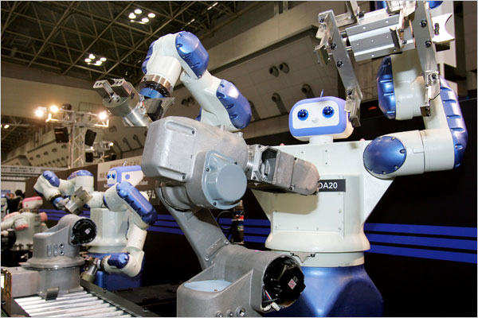
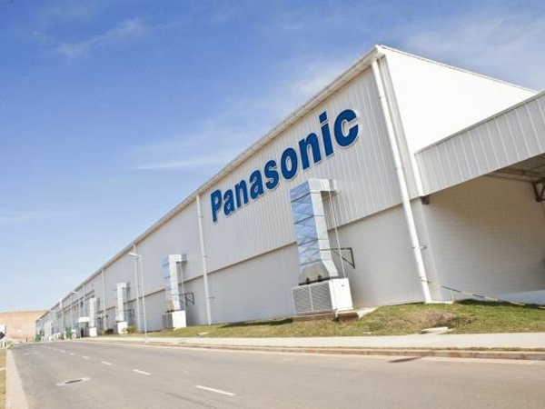
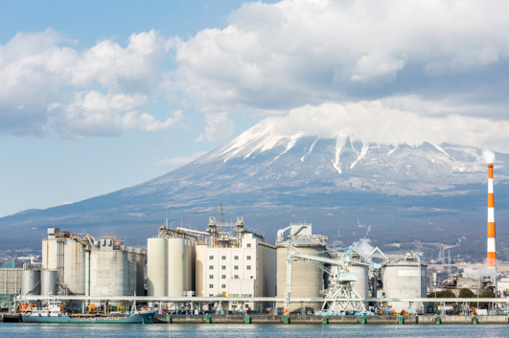
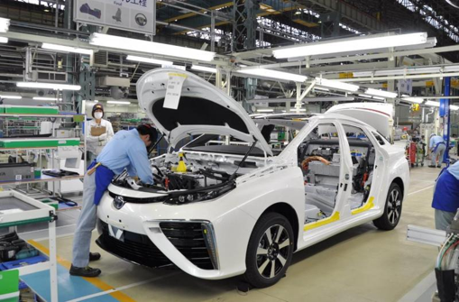
INDUSTRI ROBOT
INDUSTRI ELEKTRONIK
01
02
03
INDUSTRI KIMIA
INDUSTRI OTOMOTIF
04

Slide 13
Pada akhir tahun 1960an, Jepang yang sebelumnya mengalami devisit neraca pembayaran mengalami surplus yang terus menerus seiring dengan pertumbuhan ekonomi yang pesat dari industri berat dan petrokimia. Melalui pertumbuhan dana-dana surplus tersebut, Jepang mulai menginvestasikan dana-dana surplusnya keluar Jepang termasuk Indonesia. Dana-dana surplus tersebut diinvestasikan untuk mendapat sumber daya alam yang bertujuan untuk mencukupi kebutuhan industri, mengambil keuntungan dari tenaga kerja yang murah diluar Jepang, serta mencari lahan industri yang semakin sulit ditemukan di Jepang. Hal tersebutlah yang mendorong ekspansi industri Jepang ke negara-negara lain termasuk Indonesia.
EKSPANSI INDUSTRI JEPANG KE INDONESIA
01
02
03
04

Slide 14
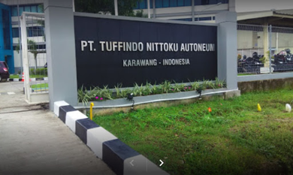
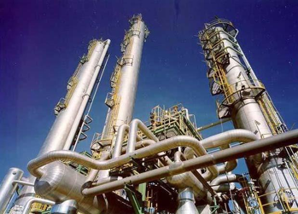
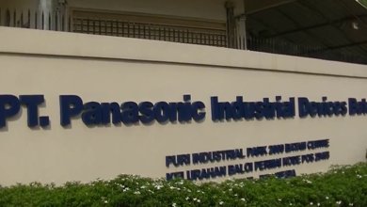
INDUSTRI JEPANG DI INDONESIA
INDUSTRI OTOMOTIF
INDUSTRI KIMIA
INDUSTRI ELEKTRONIK
01
02
03
04

Slide 15
04.
DAMPAK EKSPANSI INDUSTRI JEPANG BAGI INDONESIA
01
02
03
04
DAMPAK POSITIF & NEGATIF

Slide 16
DAMPAK BAGI INDONESIA
POSITIF
NEGATIF
01
Membuka lapangan pekerjaan bagi masyarakat khususnya penduduk sekitar Kawasan Industri.
Mendorong pembangunan infrastruktur khususnya di daerah sekitar Kawasan Industri.
Mendorong peningkatan kualitas tenaga kerja.
Meningkatkan pendapatan nasional.
Meningkatkan kesejahteraan masyarakat.
Merebaknya urbanisasi yang meningkatkan kepadatan penduduk disekitar Kawasan Industri. (ex: Jabodetabek)
Meningkatkan kesenjangan pendapatan.
Berkurangnya lahan pertanian.
Menurunnya kualitas udara, air, tanah akibat polusi industri.
Kerusakan infrastruktur seperti jalan raya akibat dari aktivitas perindustrian yang melibatkan alat-alat berat.
02
03
04

Slide 17
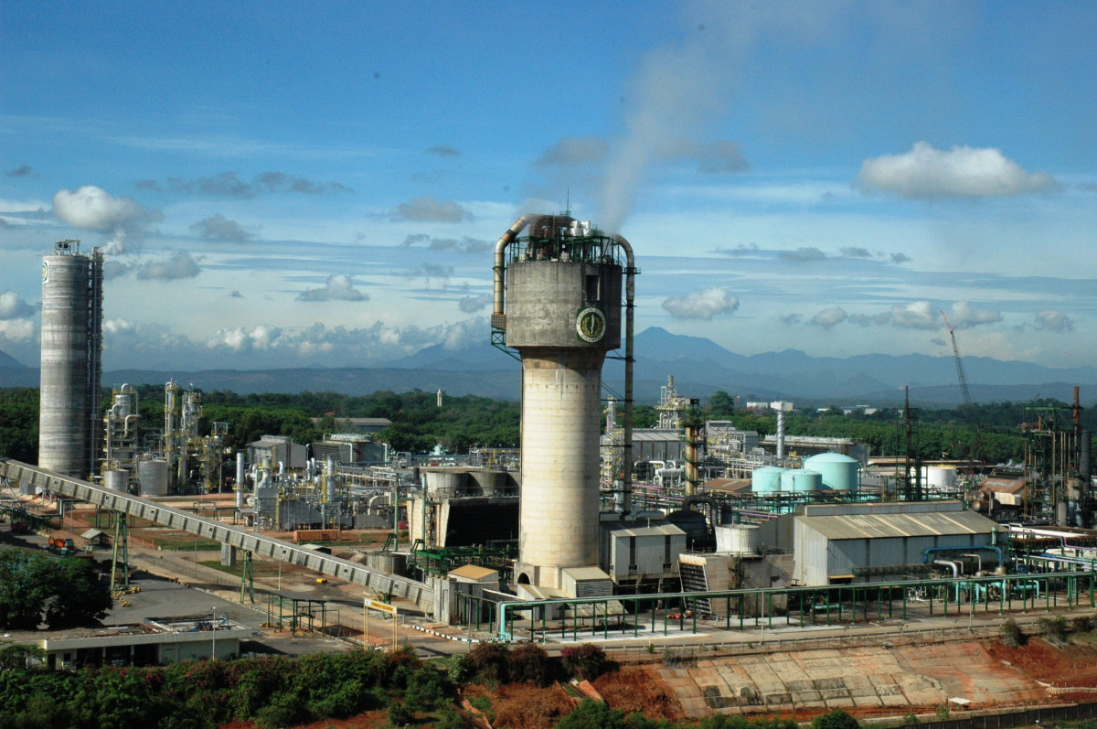
CONTOH KASUS:
PENYEMPITAN LAHAN PERTANIAN KAWASAN INDUSTRI KARAWANG
KAWASAN INDUSTRI KARAWANG
01
02
Sejak periode kolonialisme hingga tahun 1980-an, secara nasional Karawang dikenal sebagai Kota Lumbung Padi. Hal tersebut dikarenakan Karawang memiliki lahan pertanian yang luas dan mayoritas masyarakat bermata pencaharian sebagai petani.
Namun, dalam rangka mendorong program Pengembangan Kawasan Industri di Indonesia, Karawang pun dibangun menjadi Kawasan Industri terbesar di Indonesia menggeser sektor pertanian yang telah ada sebelumnya.
Ekspansi perindustrian Jepang pun mengambil andil yang besar dalam peralihan industri ini karena 95% dari investor yang menanamkan modalnya di Kawasan Industri Karawang datang dari perusahaan Jepang.
Lahan pertanian yang sebelumnya mencakup 12,7 juta hektare sawah di tahun 1981 pun berkurang drastis ke angka 2,4 juta hektare saja di tahun 2000. Menurut mantan Wakil Menkeu Bambang Brojonegoro, situasi tersebut sangat dilematis. Karena kepentingan pemerintah untuk mendorong pengembangan industri, sektor pertanian pun harus tergeser. Pergeseran inilah yang dinilai dapat melemahkan ketahanan pangan nasional.
03
04

